Slide 1
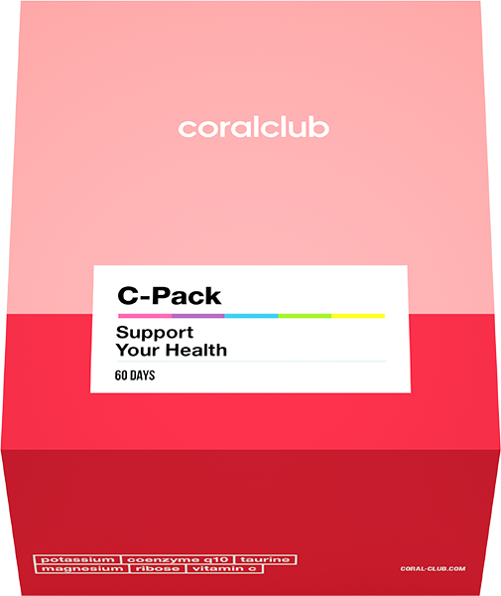
C-Pack
ÖSSZEÁLLÍTÁS A SZÍV VÉDELMÉRE

Slide 2
A szív- és érrendszer
szív
A SZÍV- ÉS ÉRRENDSZER MAGÁBAN FOGLALJA A SZÍVET ÉS AZ EREKET, AMELYEKEN KERESZTÜL A VÉR ELJUT A TEST SZERVEIHEZ ÉS A SZÖVETEKHEZ.
erek
A vérkeringés — a vér áramlása egy zárt rendszerben
Notes:
Beszéljünk a szívről.
A szív az egyetlen szerv, amely még az ember születése előtt működni kezd.
Szívünk négy héttel a fogamzás után kezd dobogni és a halálig nem áll le.
A szívhez sok romantikus kifejezés kapcsolódik: „a szíve arany”, „szívből mond köszönetet”, „szíven üti az embert”.
Amikor szerelembe esünk - a szívverésünk felgyorsul, ha pedig ránk ijesztenek – megáll a szívverésünk.
De nemcsak mi hatunk a szívünkre, hanem az is hat ránk: Az, hogy hogyan törődünk a szívünkkel, hatással van az életünk minőségére és hosszára.

Slide 3
A SZÍV EGY NAP ALATT
kb. 7-10 tonna vért pumpál át
100 000 ALKALOMMAL DOBBAN
ANNYI ENERGIÁT TERMEL, AMENNYI EGY TEHERAUTÓNAK 32 KM MEGTÉTELÉHEZ ELEGENDŐ LENNE
VÉRREL LÁTJA EL SZERVEZETÜNK ÖSSZES, MINTEGY 75 TRILLIÓ SEJTJÉT
Notes:
Még további számadatok:
Egy felnőtt szíve körülbelül: percenként 72 alkalommal, naponta százezerszer, évente kb. 36,5 millió alkalommal, egy teljes élet folyamán, mintegy 2,5 milliárdszor ver.
A szív juttatja el a vért a szervezet kb. 75 trillió sejtjéhez.
Egy átlagos élet folyamán a szív kb. 5,7 millió liter vért pumpál. Ez elegendő lenne 200 vasúti tartály feltöltéséhez.

Slide 4
A SZÍVMŰKÖDÉST KÁROSAN BEFOLYÁSOLÓ TÉNYEZŐK:
Magas vérnyomás
Dohányzás
Kiegyensúlyozatlan étrend és túlsúly
Mozgásszegény életmód
A vízháztartás felborulása
A stressz és a pszicho-emocionális megterhelés
Cukorbetegség
Örökletes tényezők
Egészségtelen környezet
Életkor (a szív megterhelése az évek során növekszik)
Notes:
A WHO az akut szív- és érrendszeri megbetegedéseknek három fő kockázati tényezőjét azonosította: magas vérnyomás, magas vérkoleszterin-szint és dohányzás.
Például az erős dohányzás megduplázza a szív- és érrendszeri betegségek kialakulásának kockázatát.
Szintén a kockázati tényezőkhöz tartoznak:
A túlzott alkoholfogyasztás növeli a vérnyomást és a vér viszkozitását. Az alkohol csökkenti a szervezetben a szívizom működéséhez elengedhetetlen magnézium mennyiségét.
• A nemek szerepe - bizonyított tény, hogy a férfiakat gyakrabban éri szívinfarktus, mint a nőket. A nők esetében viszont a menopauza időszakában nő meg a szív- és érrendszeri betegségek kialakulásának kockázata az ösztrogénszint és annak a szív- és érrendszert védő hatásának csökkenése miatt.
A túlzott transz-zsír-bevitel. Ezek az állati termékekben, vörös húsban, margarinban, édességekben, sült ételekben megtalálható telített zsírok. Minél több transzzsírt tartalmaz az étrendünk, annál nagyobb a magas a koleszterinszint kialakulásának kockázata.
A Só. A nátrium a só fő alkotóeleme. A test kálium- és nátrium-egyensúlya felelős a sejtek vízháztartásának fenntartásáért, a tápanyagok normális felszívódásáért és kiválasztásáért, valamint a salakanyagok eltávolításáért. A túlzott sófogyasztás megbontja ezt az egyensúlyt és hozzájárul a magas vérnyomás kialakulásához.

Slide 5
A SZÍVIZOM, AZ ARTÉRIA ÉS AZ ÉRFALAK KÁROSODÁSA,
VÉRRÖGÖK KÉPZŐDÉSE
A VÉRNYOMÁS KÓROS MEGEMELKEDÉSE
AZ ÁLLANDÓ MEGTERHELÉS
+
=
KOCKÁZATI TÉNYEZŐK
AZ ISZKÉMIÁS SZÍVBETEGSÉGEK KOCKÁZATA
SZÍVINFARKTUS,
AGYVÉRZÉS
Notes:
A kockázati tényezők, amelyek növelik a szív- és érrendszeri betegségek kialakulásának valószínűségét:
a megnövekedett vérnyomás az erek károsodásához vezet;
a stressz a vér sűrűsödését okozhatja, ami növeli a trombózis kockázatát;
a magas koleszterinszint elősegíti a zsír-plakkok lerakódását az érfalon;
a túlsúly megterheli a szervezetet, beleértve a szívet is;
a magas vércukorszint – károsítja a vérkeringést, szűkíti az ereket.

Slide 6
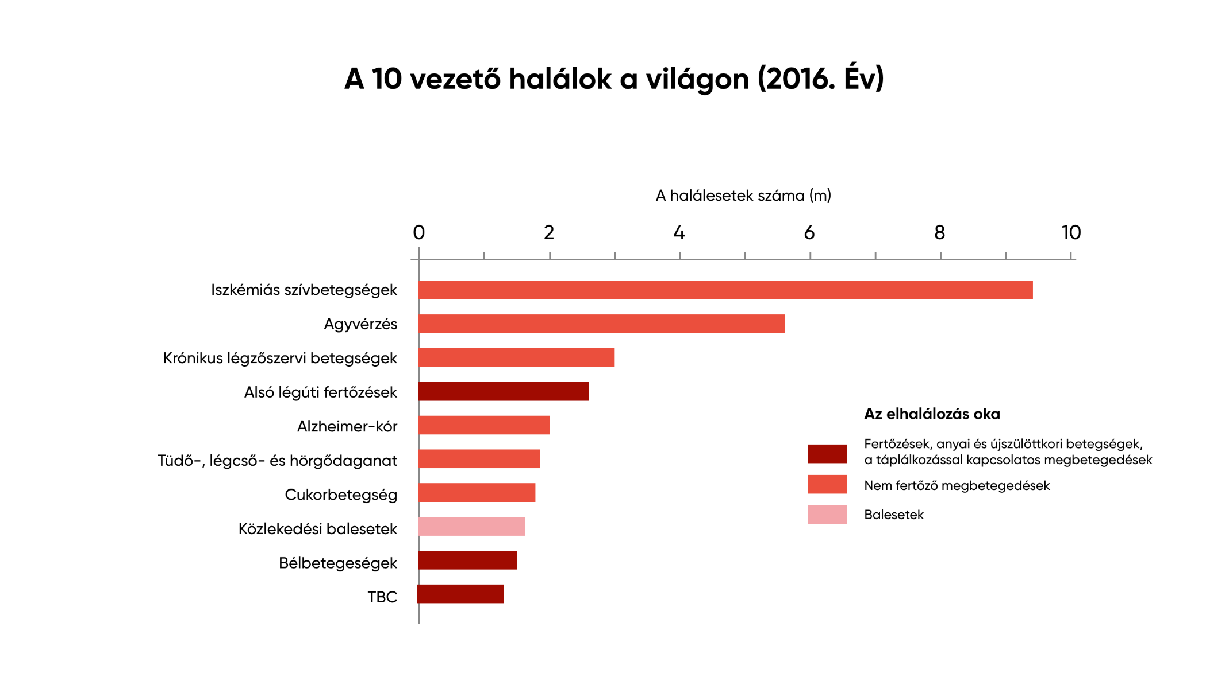
A SZÍVNEK TÖRŐDÉSRE VAN SZÜKSÉGE
A szív- és érrendszeri betegségek a legfőbb halálozási ok a világon
A WHO adatai alapján
Notes:
Mindig azt hisszük, hogy a betegség, az valami távoli dolog. A történelem folyamán több ember halt meg szívbetegségekben, mint háborúkban.
A szív- és érrendszeri megbetegedések gyakorisága még a daganatos betegségek előfordulását is meghaladja, és évek óta az első helyet foglalja el a globális halálozási statisztikában. A szív- és érrendszeri betegségek mára járványszerű mértéket öltöttek, és a legszomorúbb az, hogy amíg azok korábban csak az időskorúakat és a krónikus betegeket fenyegették leginkább, ma a tömeges megbetegedések jó húsz évvel korábban kezdődnek.

Slide 7
A SZÍV- ÉS ÉRRENDSZER MEGFELELŐ MŰKÖDÉSÉHEZ AZ ALÁBBIAKRA VAN SZÜKSÉG:
ÜGYELNI A VÍZHÁZTARTÁSRA ÉS A MEGFELELŐ TÁPLÁLKOZÁSRA
Sok mozgás, sportolás
Mellőzni a káros szenvedélyeket
A stressz és az érzelmi megterhelés csökkentése
A szervezet ellátása a szívNek FONTOS tápanyagokkal
Notes:
Sajnos, szinte lehetetlen kompenzálni a szívet érő napi stresszt és az egyéb negatív környezeti behatásokat, mivel nagyon nehéz az ehhez szükséges tápanyagokat csupán az élelmiszerekből biztosítani.
A mai termékekben egyre kevesebb a tápanyag, ami szükségessé teszi a szív számára szükséges tápanyagok pótlólagos bevitelét.

Slide 8
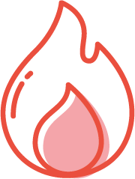
A SZÍV EGÉSZSÉGÉHEZ SZÜKSÉGES Összetevők:
kálium
A folyadék és ásványi só egyensúlyának fenntartásához, a szív munkaképességének megőrzéséhez
TAURIN
A szívizom erősítéséhez
MAGNÉZIUM
A szívkatasztrófák kockázatának csökkentésére
Q10-KOENZIM
A magas energiaszint fenntartásához
Notes:
A szív egészségének fenntartásához szükséges összetevők hatása ahhoz hasonlítható, ahogy egy lóról levesszük a nehéz terhet, megkönnyítve ezzel a futását.
A szív 65 év alatt mintegy 2,5 milliárdszor dobban. Gondold csak el, ehhez mennyi energia szükséges, és hogy ez mennyire veszi igénybe a szívizmot.
A kálium és a koenzim a szükséges energiát biztosítják a szívnek, a taurin részt vesz a fontos ásványi anyagok (kálium, magnézium, kalcium) anyagcseréjében, javítja a szívkoszorúér vérkeringését, csökkenti a stresszt, és segít a normál szívritmus fenntartásában.

Slide 9
EGYETLEN DOBOZBAN MINDEN, ami a szívneK szükséges
A Coral Club szakértői kifejlesztettek egy speciális termék kompozíciót a szív egészségének fenntartására, figyelembe véve a szív- és érrendszer tápanyagigényét.
A kit ÖSSZETEVŐI MAXIMÁLIS SZINERGIÁBAN ERŐSÍTIK EGYMÁS HATÁSÁT:
Erősítik a szívizmot
Extra energiával látják el a szívsejteket
Biztosítják a normális pulzusszámot
Notes:
Ez a kit támogatja a szív egészségét és csökkenti a szív- és érrendszeri betegségek és szívkatasztrófák (szívroham, agyvérzés) kialakulásának kockázatát.

Slide 10
AZ ÖSSZETEVŐK SZINERGIKUS HATÁSA
TAURIN+Q10-KOENZIM
A szív energiaszintjének megőrzéséhez.
KÁLIUM+MAGNÉZIUM
A normális szívritmus fenntartásához.
KÁLIUM+MAGNÉZIUM+TAURIN+ Q10-KOENZIM
A szív egészégének támogatásához és megőrzéséhez.
Notes:
Ezen kívül a megfelelő felszívódáshoz fontos az összetevők kompatibilitása és összhatása.

Slide 11
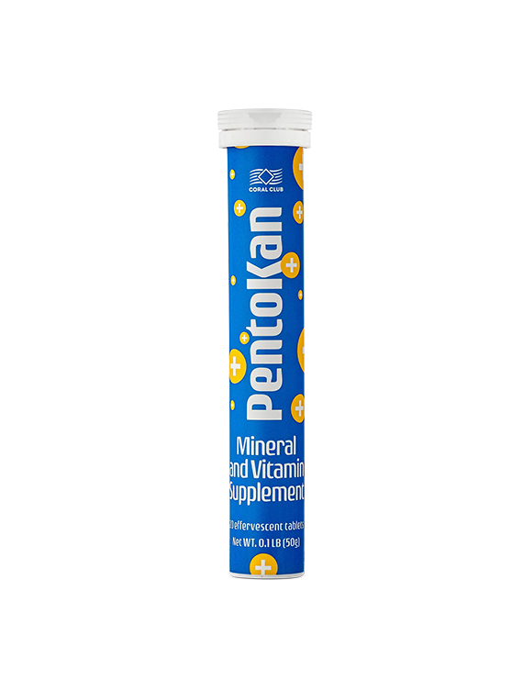
PENTOKAN —
A SEJTSZINTŰ ENERGIA
Biztosítja a szív működőképességét;
Szabályozza a folyadék-ásványi anyag egyensúlyt;
Stabilizálja a szívritmust.
Kiszerelés: pezsgőtabletta
Növeli a kálium felszívódási képességét.
1 tabletta összetétele:
Kálium ………….. 420 mg
C-vitamin ……. 100 mg
Ribóz………….. 20 mg
Notes:
A 420 mg káliumot, C-vitamint és ribózt tartalmazó Pentokan tabletták feladata a kálium állandó koncentrációjának biztosítása a sejt kálium-nátrium-szivattyú mechanizmusának megfelelő működéséhez, amely a sejt és a szervezet egészének egészséges működését szolgálja. A kálium-komplex, a ribóz és a C-vitamin lehetővé teszik az energiaforrások gyors helyreállítását és a sejt életképességének megőrzését még oxidatív stressz esetén is.
A kálium hozzájárul az izmok állóképességének (így a szív-izoménak is) növeléséhez.

Slide 12
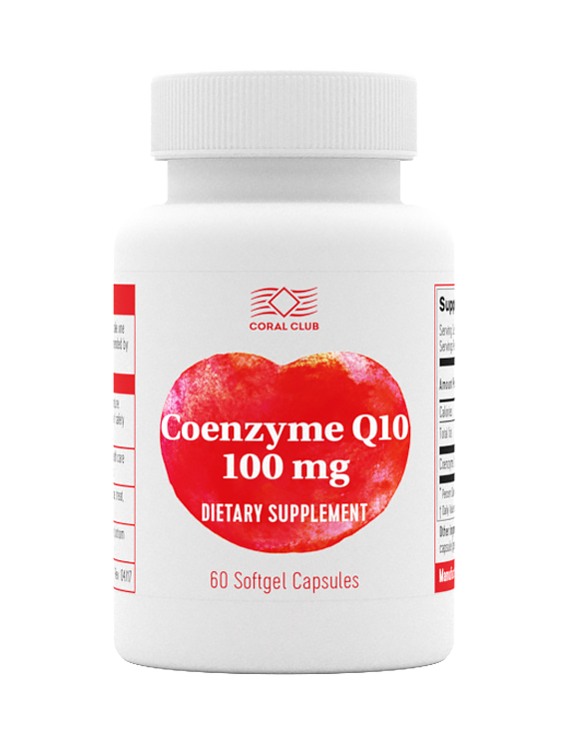
Q10-KOENZIM —
A SZÍV ÖREGEDÉSÉNEK LASSÍTÁSA
Javítja a szívizom anyagcseréjét és energiaszintjét;
Lassítja a sejtek öregedési folyamatát;
Különösen hasznos a fokozott fizikai megterhelés esetén és idős korban a szervezet saját Q10-koenzim szintézisének csökkenése miatt*.
A kapszula tartalma:
Q10-koenzim
(ubikinon): 100 mg
Notes:
A Q10-koenzim (ubiquinone) a sejtek mitokondriumainak fő alkotóeleme.
A mitokondriumok a szervezet egész energiatermelésének 95%-ért felelősek.
A szív működéséhez energiára van szükség.
A Q10-koenzim (ubiquinone) segít a káros szenvedélyek következményei által kiváltott oxidatív stressz negatív hatásainak semlegesítésében, növeli a szervezet ellenálló képességét a fizikai és érzelmi megterhelésekkel szemben.
* A szervezet saját koenzimtermelése 25 éves kor után kezd csökkenni.

Slide 13
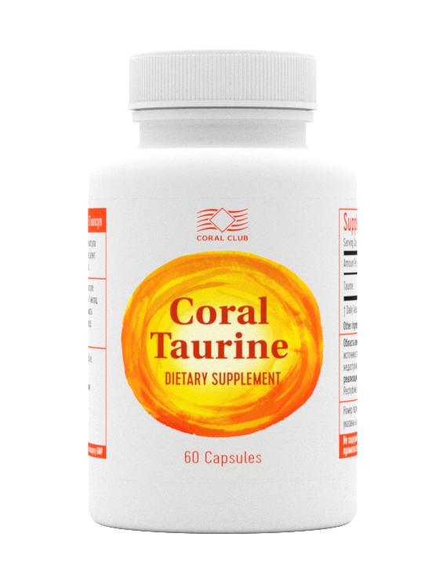
Coral taurin —egészséges szívritmus
Szabályozza a szívizom anyagcseréjét;
Javítja a szív izomzatának vérellátását;
Segít a koleszterinszint csökkentésében;
Hozzájárul a normális szívritmus fenntartásához.
A kapszula tartalma:
Тaurin …..600 mg
Notes:
Orosz és az amerikai tudósok kutatásai rámutattak a taurin kulcsszerepére számos kardiovaszkuláris betegség kezelésében és megelőzésében.
A taurint elsősorban az ételekkel visszük a szervezetbe (legnagyobb mennyiségben a húsokban és a tenger gyümölcseiben található, ezért pótlása különösen fontos a vegánok és vegetáriánusok számára), de a bevitt mennyiség kevésnek bizonyulhat szív- és érrendszeri betegségek esetén. Ez a taurin pótlólagos, étrend-kiegészítő formájában történő bevitelét indokolja.

Slide 14
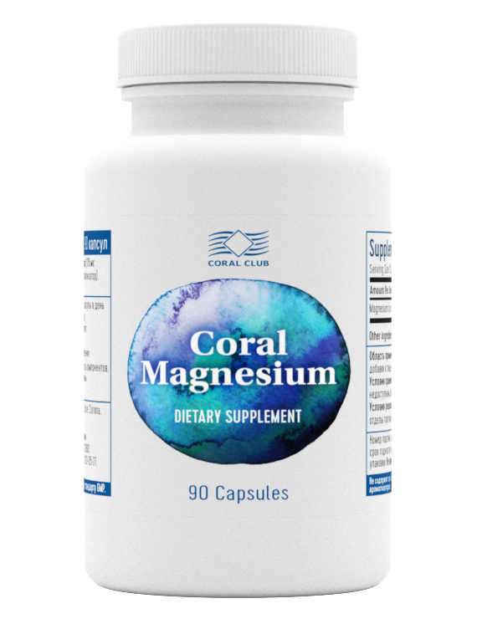
Coral magnézium –
A stressz ellen
Szabályozza a szívverést és szívtónust;
Nyugtató hatással van az idegrendszerre;
Javítja a koszorúér véráramát;
Megakadályozza a koleszterin-lerakódások kialakulását az erek falán.
A kiváló biológiai hasznosulást a termék szerves magnéziumsó-tartalma (biszglicinát és taurát) biztosítja.
A kapszula tartalma:
Magnézium (taurát) …….....75 mg
Magnézium (biszglicinát) ..75 mg
Notes:
A magnéziumot a szív számára legfontosabb ásványi anyagnak tartják.
A magnézium szabályozza a szívsejtek normális működését és a szívciklust.
Kitágítja az ereket, amivel csökkenti a magas vérnyomást.
Tudományos kísérletek mutatták ki, hogy már kismértékű magnéziumhiány is okozhat szívproblémákat, jelentős hiánya pedig szívrohamhoz vezethet.

Slide 15
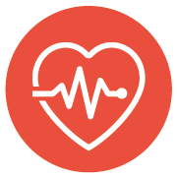
A C-Pack:
A SZÍV EXTRA
ENERGIAFORRÁSA
SZABÁLYOZZA A SZÍVRITMUST ÉS A VÉRNYOMÁST
CSÖKKENTI A SZÍV- ÉS ÉRRENDSZERI MEGBETEGEDÉSEK KOCKÁZATÁT
Notes:
Tartsa ellenőrzése alatt szíve egészségét, legyen kéznél a CARDIOPACK!

Slide 16
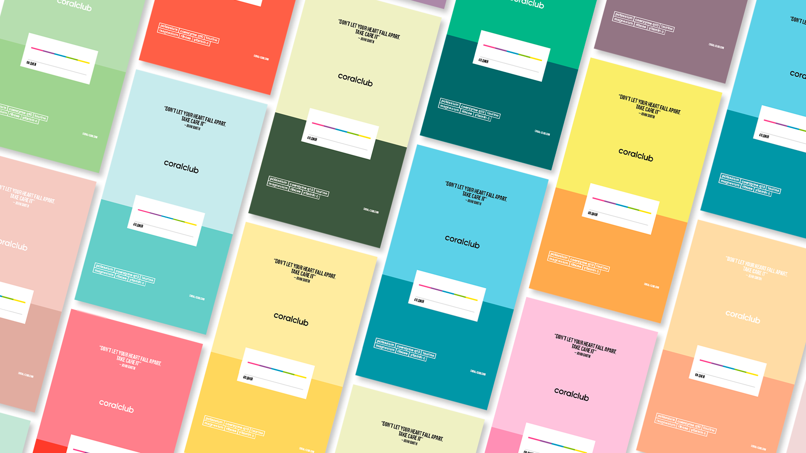
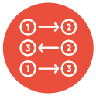
A CORAL CLUB KIT
SZINERGIA
A HATÓANYAGOK
KOMPLEX HATÁSA
PRAKTIKUS
KÉNYELMES KISZERELÉS, ÁTLÁTHATÓ ADAGOLÁS
ÁR
MEGFIZETHETŐ ÁRON
Notes:
A szív sok feladatot ellátó szerv, ezért egészségégének megőrzéséhez komplex és átfogó megközelítésre van szükség. És ehhez már nem szükséges a megfelelő információ után kutatni és egyesével beszerezni a termékeket. A szett hatóanyagai a megfelelő kompatibilitás és szinergikus hatások figyelembevételével lettek összeválogatva. Az alkalmazási utasítás részletesen írja le az összetevők szedésének sorrendját a 60 napos kúra folyamán. És még egy fontos tényező, az ár. A szett olcsóbb, mintha külön termékekben vásárolná meg ezeket a hatóanyagokat.

Slide 17
С-pack
BÓNUSZPONT ÉRTÉKE
KLUBÁRA
KISKERESKEDELMI ÁRA
57
95 f.е.
118,75 f.е.
Notes:
A kit tartalma egészség-megőrzően hat, ugyanakkor növeli a szívizom ellenálló képességét, javítja az erek állapotát, csökkenti a szív- és érrendszeri betegségek és szívkatasztrófák (szívroham, stroke) kialakulásának kockázatát.

Slide 18
Tiszta szívből

